Slide 1
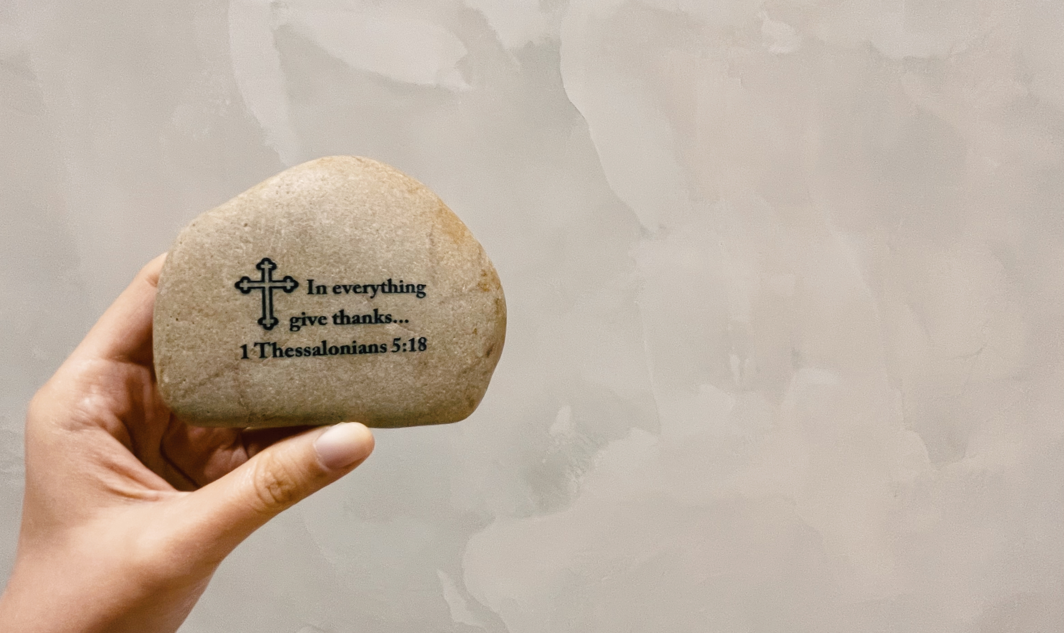
共享空間一小步—
一間小堂會的碎步踐行
基督教耀安教會
周力榮牧師
沈穎欣傳道
/ 主任牧師
/ 青年同工

Slide 2
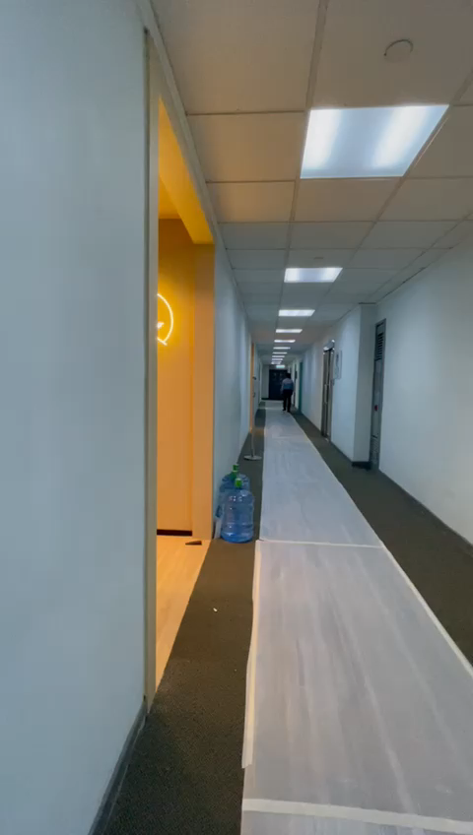
進入「休谷」
探溫及潔手
填寫「休谷」訪客防疫及跟進記錄
簡介「休谷」
提示wifi及使用守則
指示洗手間鎖匙及水機位置
提示離開前自行清潔

Slide 3
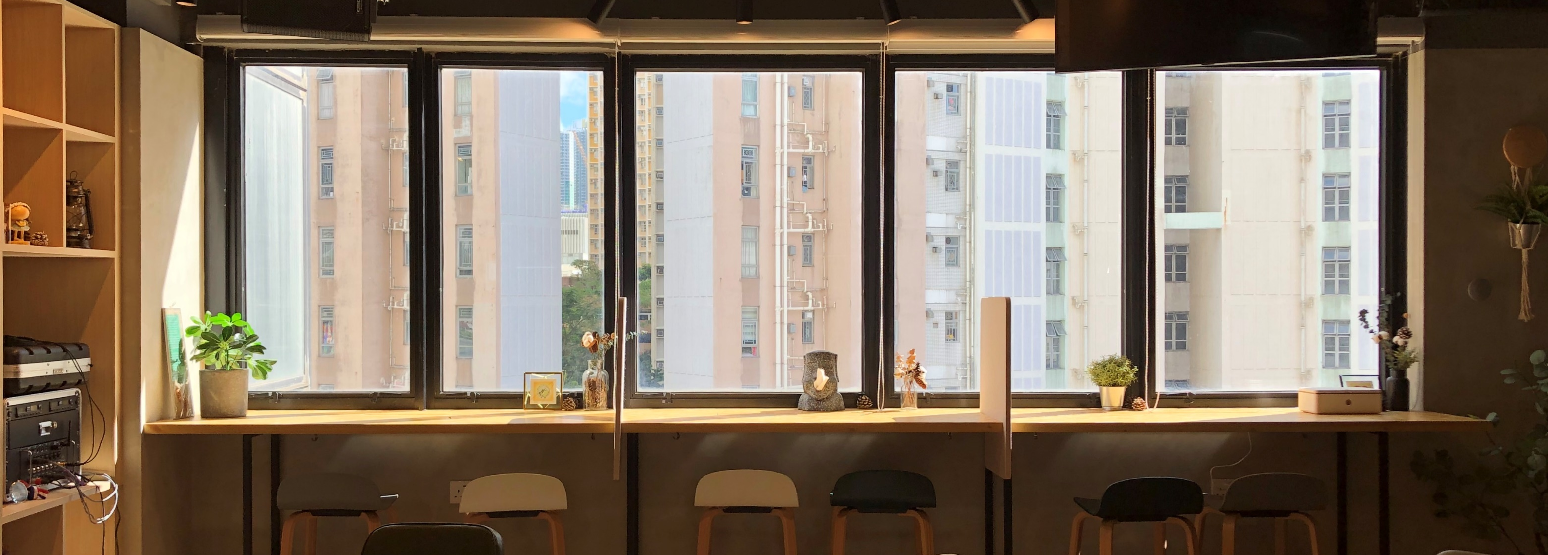
1
2
3
轉化空間成為地方
Turn Space to Place
轉化用家成為朋友
Turn User to Friend
轉化事工成為運動
Turn Ministry to Movement

Slide 4
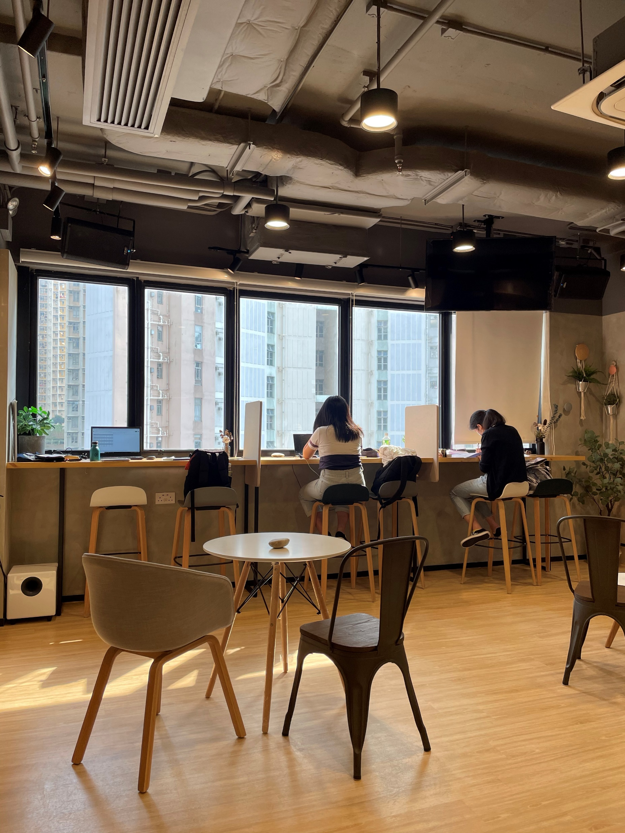
1
轉化空間成為地方
Turn Space to Place
布魯格曼（Walter Brueggemann）
陌生人就是「那些沒有位置的人」（people without a place）

Slide 5
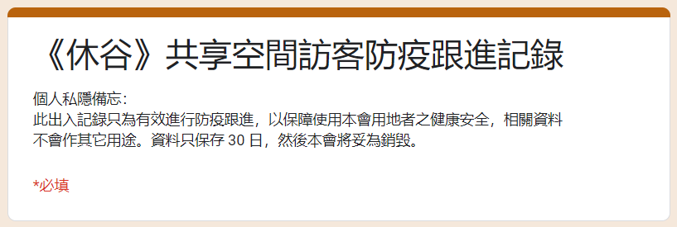
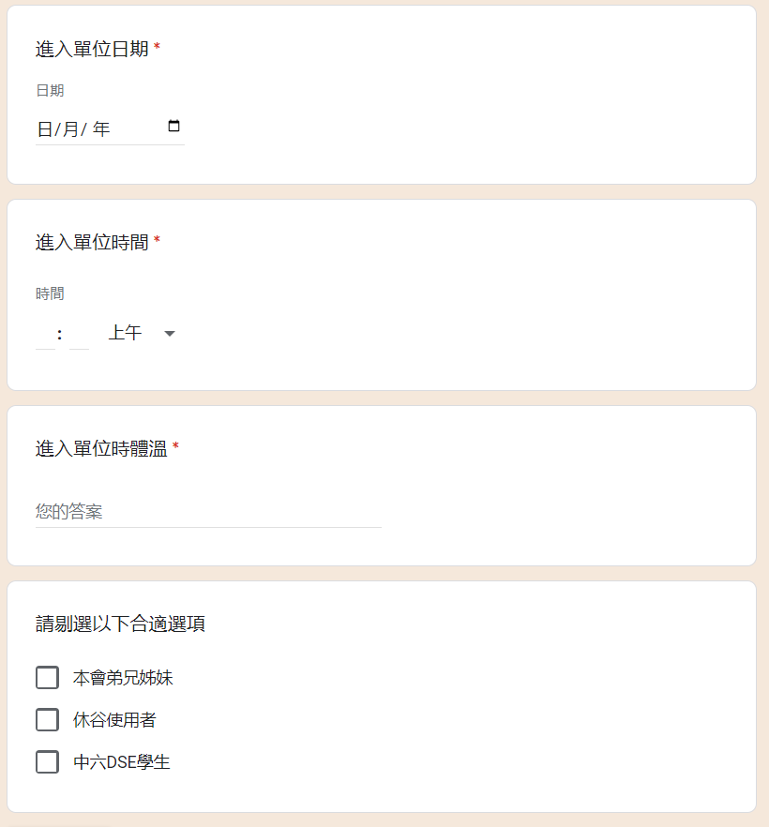
1
轉化空間成為地方
Turn Space to Place
讓每個人都感受到被重視、有位置
反思：會否不經意將他們界分成為外人？
他們有何感受？

Slide 6
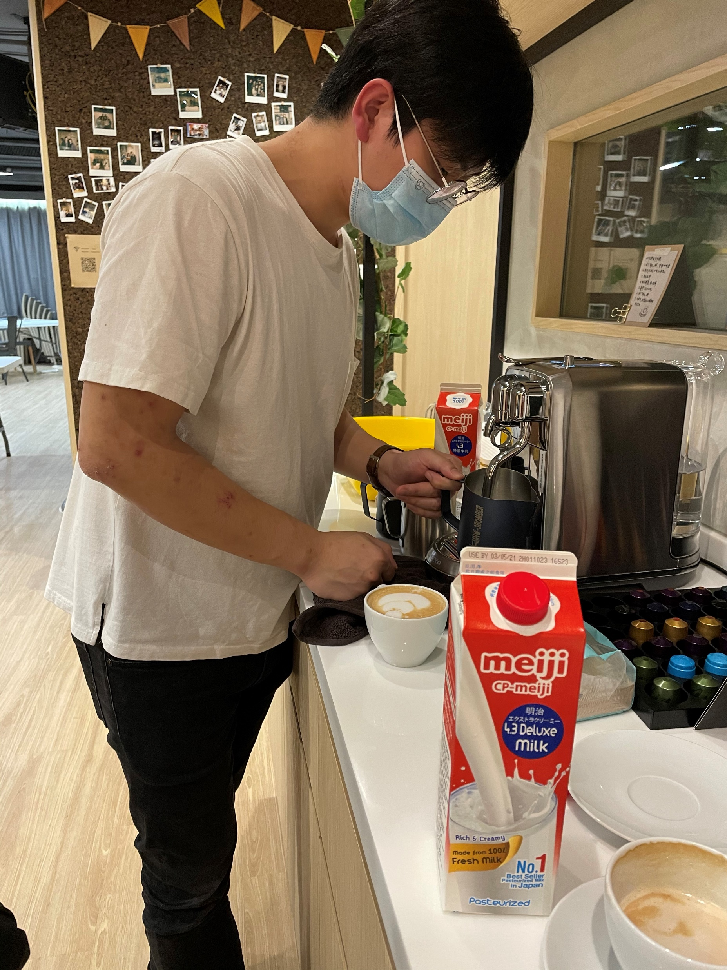

2
轉化用家成為朋友
Turn User to Friend
讓每個人都能參與、貢獻
成為故事的一部份：咖啡拉花

Slide 7
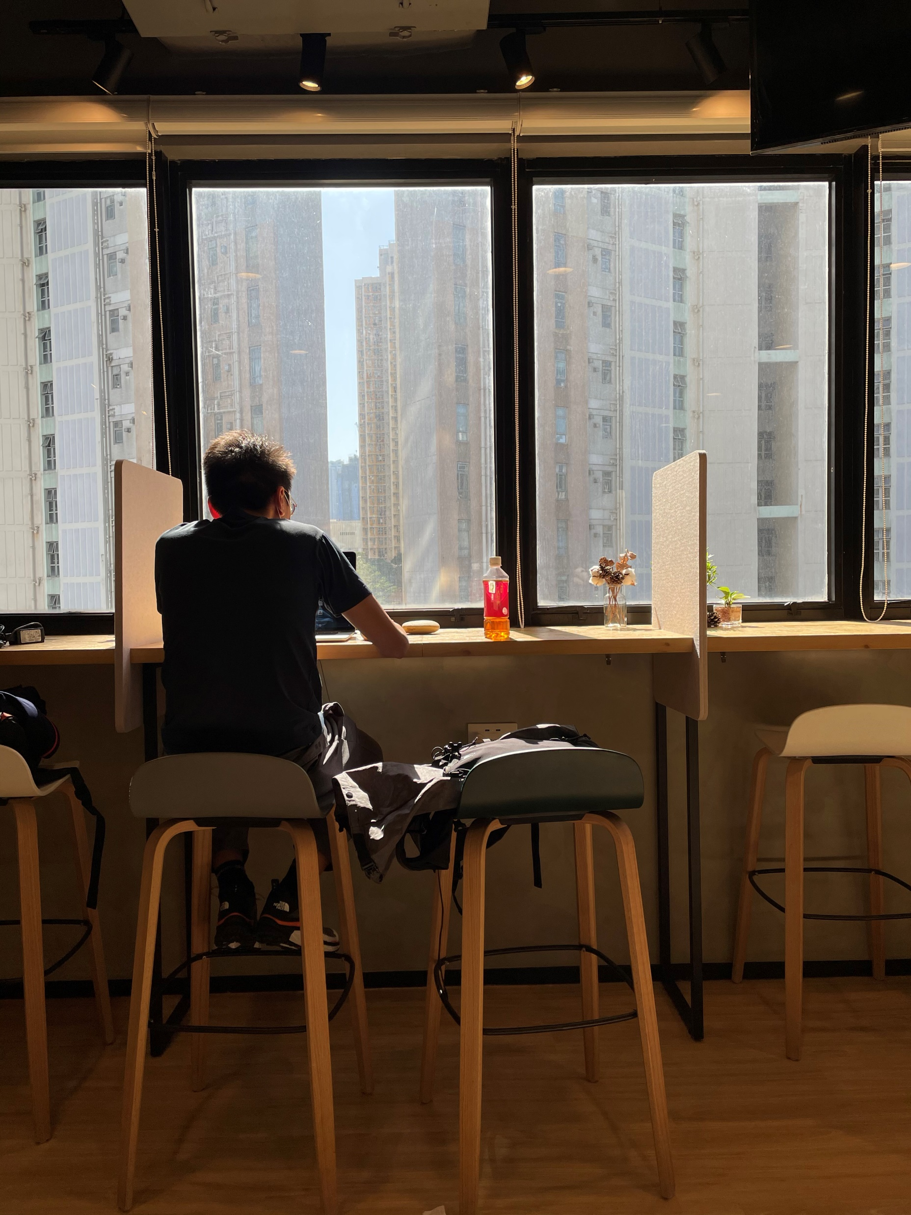
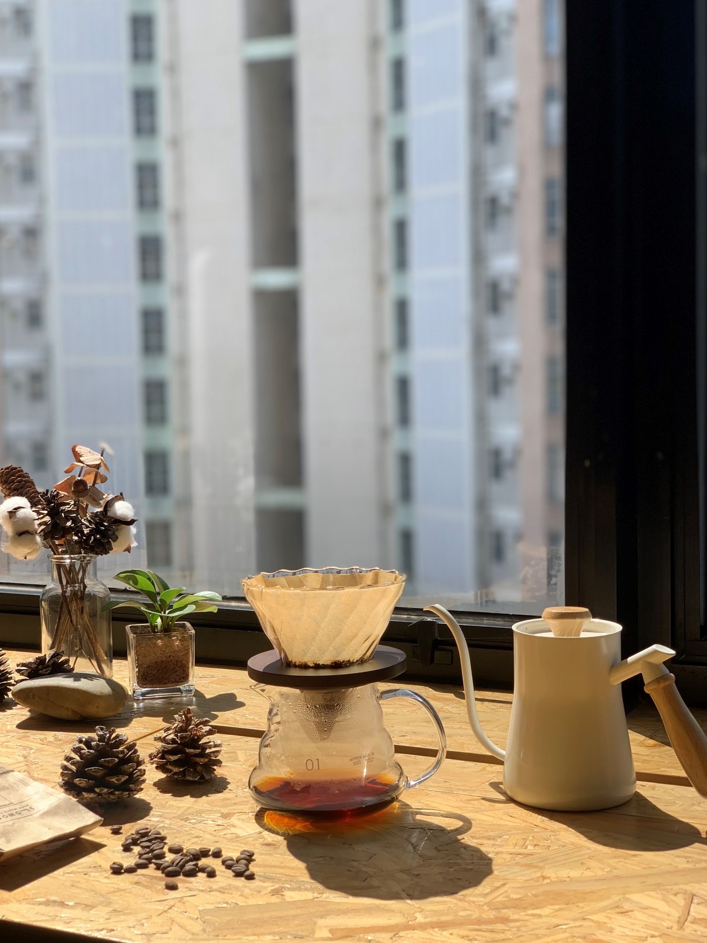
2
轉化用家成為朋友
Turn User to Friend
讓每個人都能參與、貢獻
成為故事的一部份：攝影宣傳

Slide 8
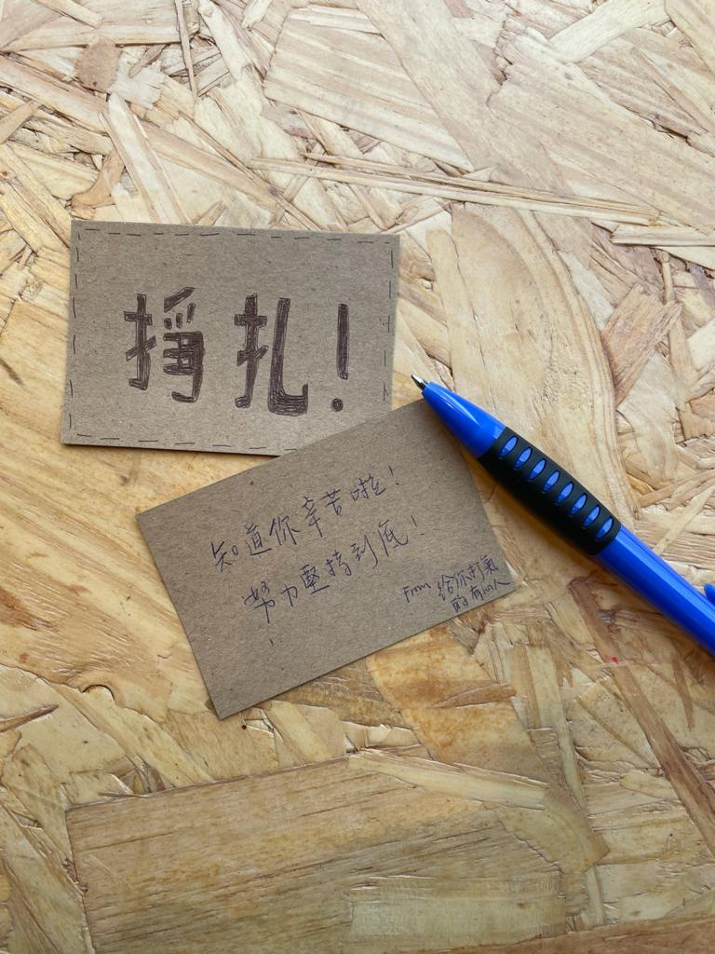
2
轉化用家成為朋友
Turn User to Friend
讓每個人都能參與、貢獻
成為故事的一部份：留下鼓勵

Slide 9
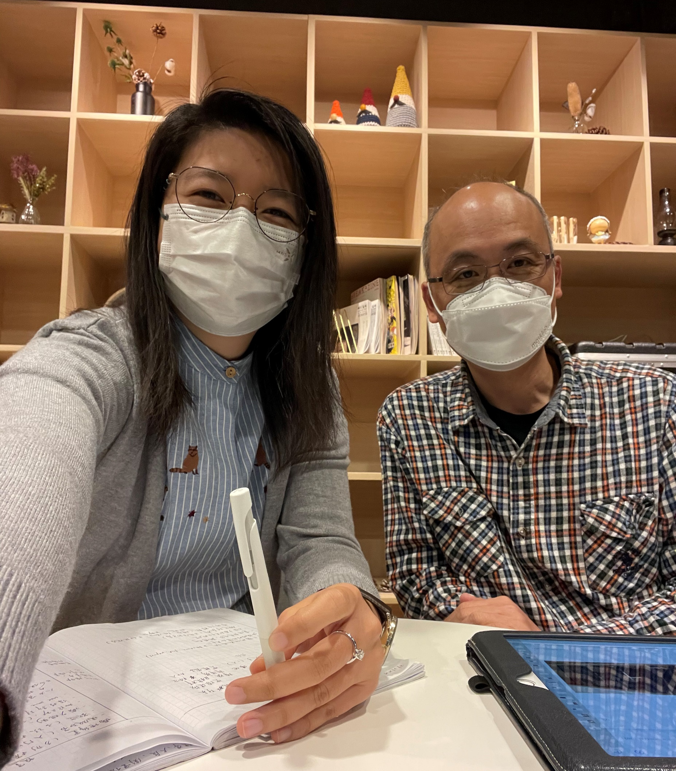
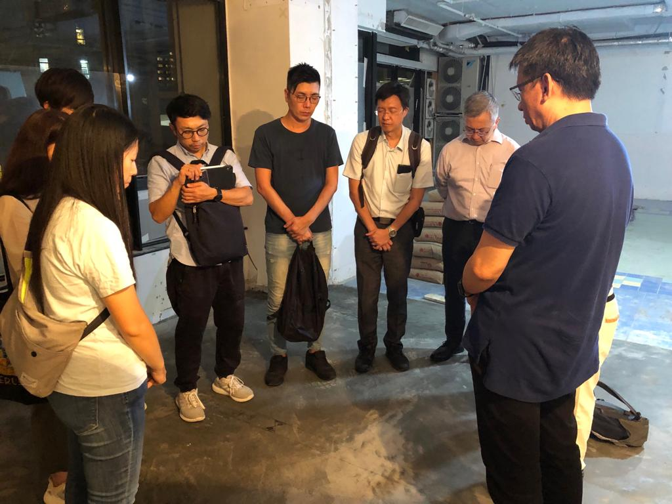
3
轉化事工成為運動
Turn Ministry to Movement
對內：堂主任、同工、執事、會眾的角色

Slide 10
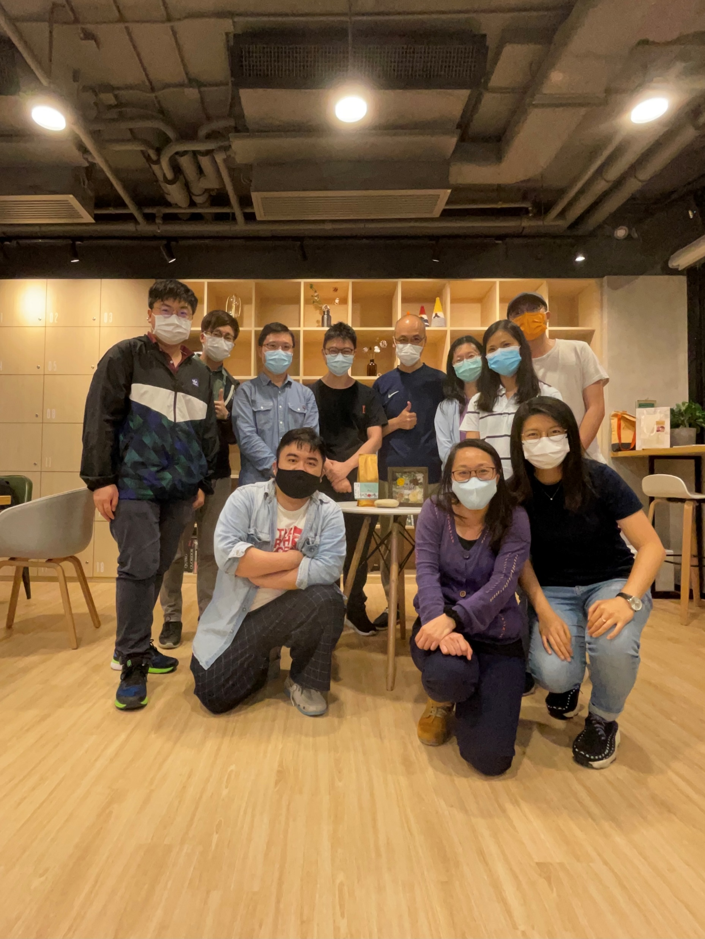
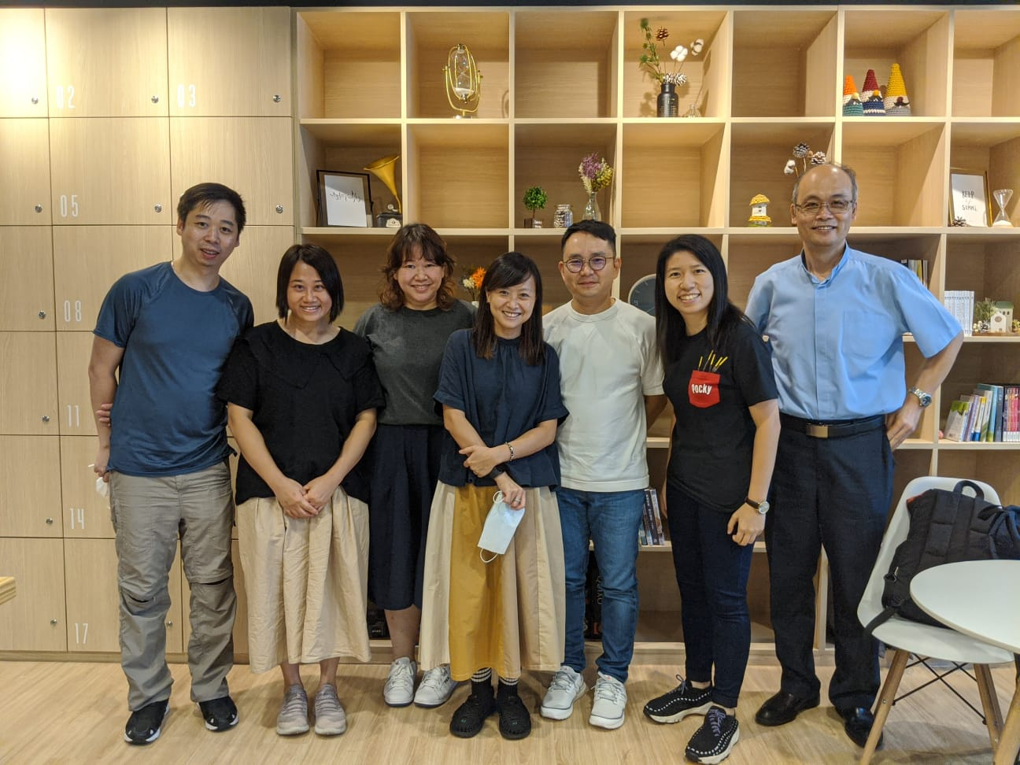
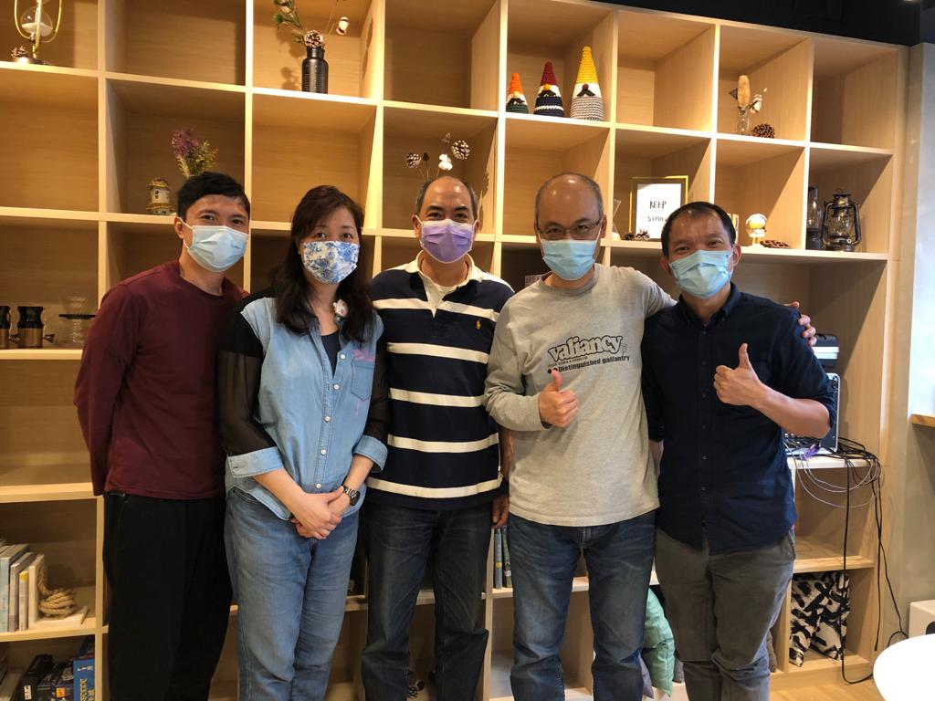
3
轉化事工成為運動
Turn Ministry to Movement
對外：我們在這時代中身處的角色
將故事和身邊的人分享：不同教會

Slide 11
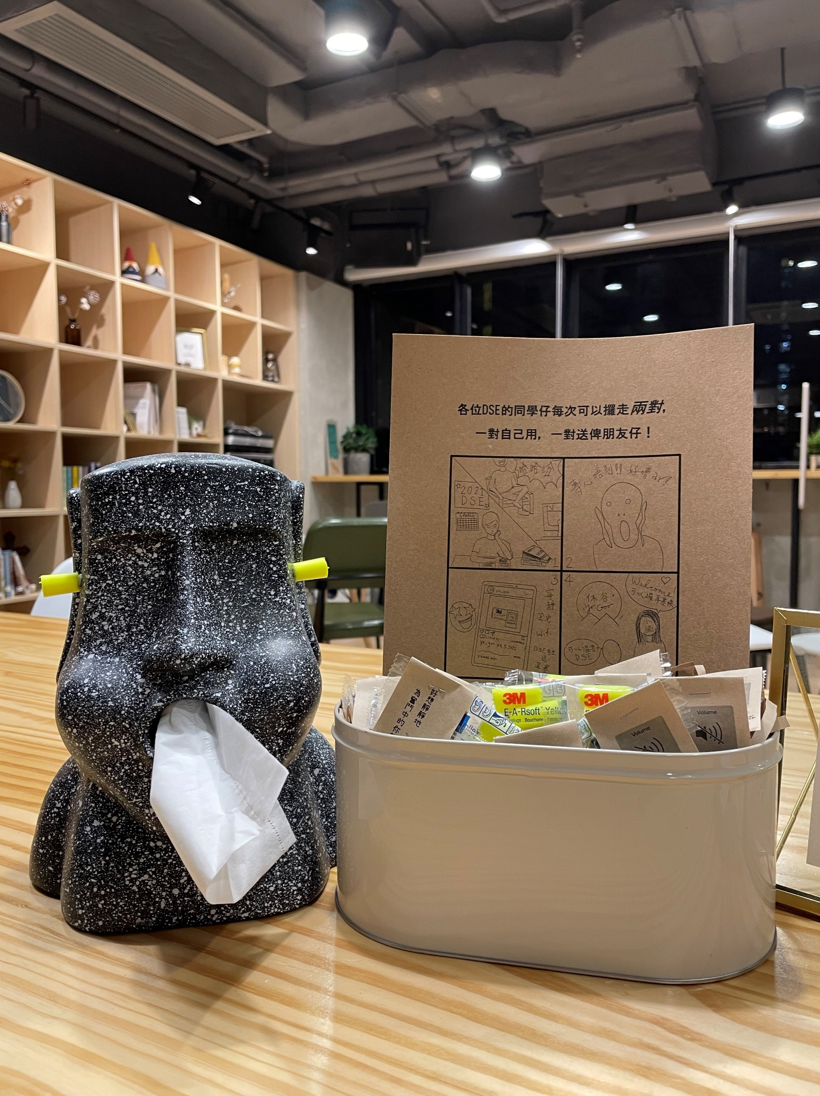
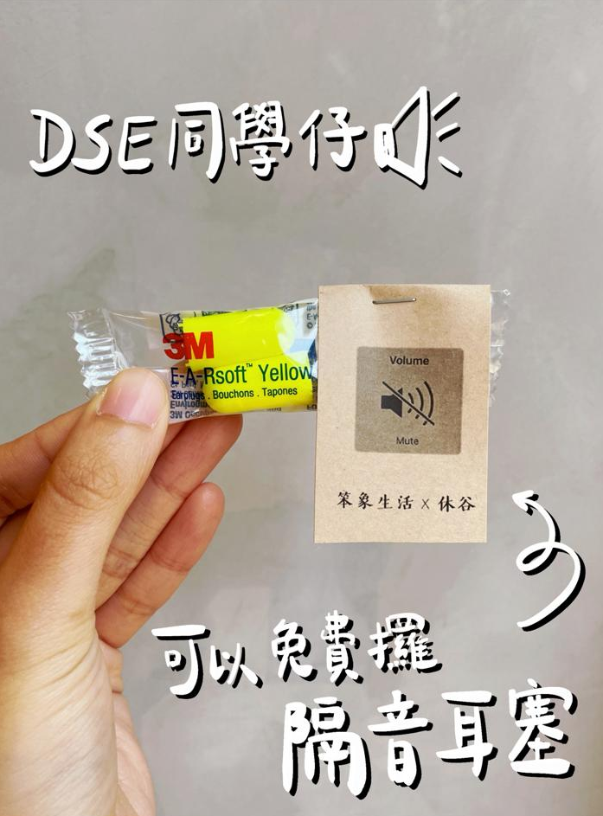
3
轉化事工成為運動
Turn Ministry to Movement
對外：我們在這時代中身處的角色
將故事和身邊的人分享：耳塞

Slide 12
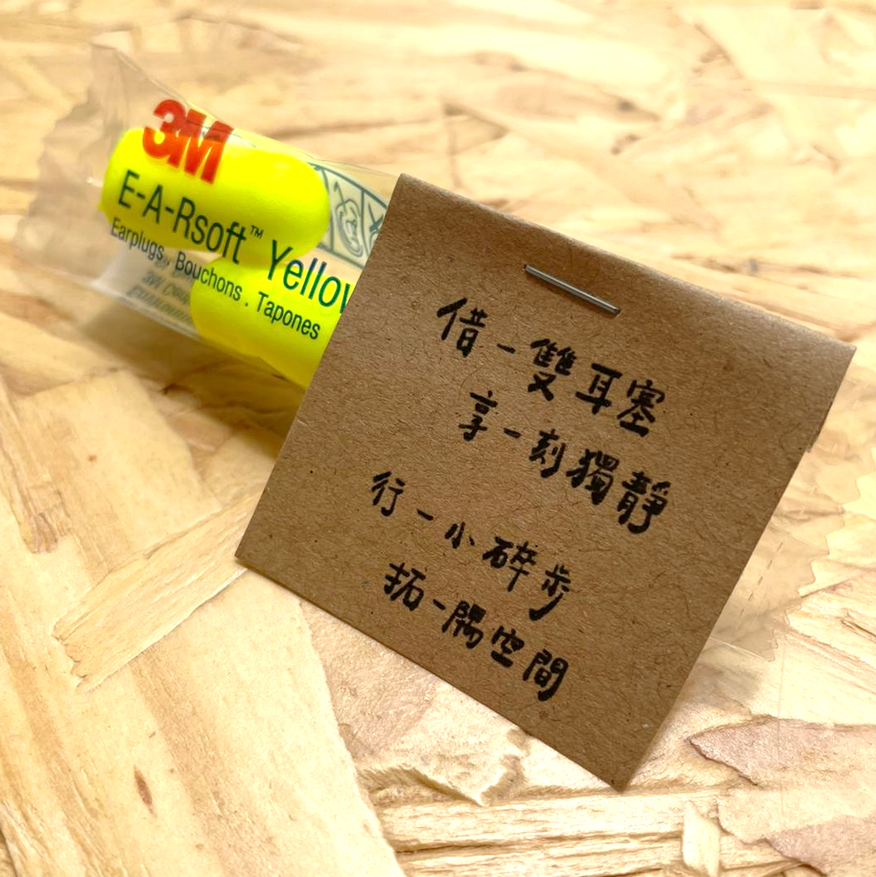
3
轉化事工成為運動
Turn Ministry to Movement
對外：我們在這時代中身處的角色
將故事和身邊的人分享：耳塞

Slide 13
Q & A

Slide 14
THANK YOU

